Slide 1
GOOD AFTERNOON TO ALL
DAY ORDER :III
DATE:13.08.2020
TIME : 2:30 TO 3:30
PAPER: BIO – GEOGRAPHY
TOPIC: PLANT COMMUNITY – MEANING DEFINTION,VERTICAL LAYER OF PLANT COMMUNITY, Vertical stratification
S.NITHYA
LECTURER IN GEOGRAPHY
GCWK(A)

Slide 2
MEANING:
VEGETATION AND PLANT COMMUNITY
The group or association of plants growing together in particular habitat is called plant community.
In other words ,”those plants which grow together in particular habitat are referred to as a plant community, by which some thing more than a mere collection or assemblage is implies.

Slide 3
தாவர சமூகம்
குறிப்பிட்ட வாழ்விடங்களில் ஒன்றாக வளரும் தாவரங்களின் குழு அல்லது சங்கம் தாவர சமூகம் என்று அழைக்கப்படுகிறது.
வேறு வார்த்தைகளில் கூறுவதானால், ”குறிப்பிட்ட வாழ்விடங்களில் ஒன்றாக வளரும் தாவரங்கள் ஒரு தாவர சமூகம் என்று குறிப்பிடப்படுகின்றன, இதன் மூலம் வெறும் சேகரிப்பு அல்லது கூட்டத்தை விட சில விஷயங்கள் குறிக்கப்படுகின்றன.

Slide 4
DEFINITION
A Group of population of difference species living in the same local areas and interacting with one an other is called “ecological community”
B.D Botkin and E.A .Keller, 1982

Slide 5
வரையறு
ஒரே பகுதிகளில் வாழும் மற்றும் ஒருவருக்கொருவர் தொடர்புகொள்வதன் மூலம் வேறுபட்ட உயிரினங்களின் தாவரங்களின் குழு “சுற்றுச்சூழல் சமூகம்” என்று அழைக்கப்படுகிறது பி.டி. போட்கின் மற்றும் ஈ.ஏ. கெல்லர், 1982

Slide 6
VEGETATION
The association or group of plant communities of any region is called Vegetation. In other words “all the plants which grow together in any area from its vegetation, the character of which depends not just on the different species present but on the relative proportions in which their members are represented
(J.TIVY,1982)

Slide 7
தாவரங்கள்
எந்தவொரு பிராந்தியத்தின் தாவர சமூகங்களின் சங்கம் அல்லது குழு தாவரங்கள் என்று அழைக்கப்படுகிறது. வேறு வார்த்தைகளில் கூறுவதானால், “அதன் தாவரங்களிலிருந்து எந்தப் பகுதியிலும் ஒன்றாக வளரும் அனைத்து தாவரங்களும், அவற்றின் தன்மை தற்போதுள்ள வெவ்வேறு உயிரினங்களை மட்டுமல்ல, அவற்றின் உறுப்பினர்கள் பிரதிநிதித்துவப்படுத்தும் விகிதாச்சாரத்தையும் சார்ந்துள்ளது (ஜே.டிவி, 1982)

Slide 9
Vertical stratification
Stratification in the field of ecology refers to the vertical layering of a habitat; the arrangement of vegetation in layers. It classifies the layers (sing. stratum, pl. strata) of vegetation largely according to the different heights to which their plants grow.

Slide 10
செங்குத்து அடுக்கு சூழலியல்
செங்குத்து அடுக்கு சூழலியல் துறையில் அடுக்குப்படுத்தல் என்பது ஒரு வாழ்விடத்தின் செங்குத்து அடுக்கைக் குறிக்கிறது; அடுக்குகளில் தாவரங்களின் ஏற்பாடு. இது தாவரங்களின் அடுக்குகளை (பாட. அடுக்கு, பி.எல். அடுக்கு) பெரும்பாலும் அவற்றின் தாவரங்கள் வளரும் வெவ்வேறு உயரங்களுக்கு ஏற்ப வகைப்படுத்துகிறது.

Slide 13
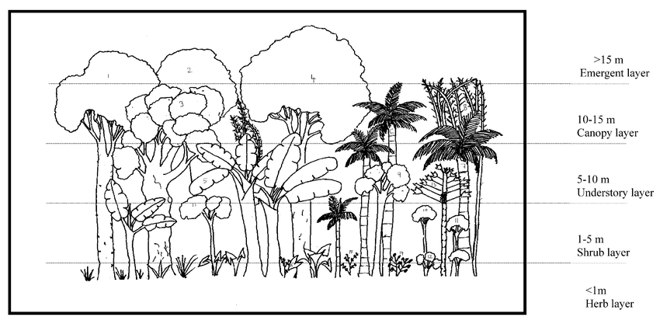

Slide 14
VERTICAL STRATIFICATION OF PLANT COMMUNITIES
Different species of plants are evolved in a habitat having favourable environment conditions wherein different species of plant community grow together having different life –forms.
The development of different species of plant community of a given region takes place through the process of Adaptation, competition ,and natural selection.

Slide 15
தாவர சமூகங்களின் செங்குத்து அடுக்கு சூழலியல்
தாவர சமூகங்களின் செங்குத்து நிலைப்படுத்தல் சாதகமான சுற்றுச்சூழல் நிலைமைகளைக் கொண்ட ஒரு வாழ்விடத்தில் வெவ்வேறு வகையான தாவரங்கள் உருவாகின்றன, இதில் பல்வேறு வகையான தாவர சமூகங்கள் ஒன்றாக வளர்ந்து வெவ்வேறு வாழ்க்கை வடிவங்களைக் கொண்டுள்ளன. ஒரு குறிப்பிட்ட பிராந்தியத்தின் பல்வேறு வகையான தாவர சமூகங்களின் வளர்ச்சி தழுவல், போட்டி மற்றும் இயற்கை தேர்வு ஆகியவற்றின் மூலம் நடைபெறுகிறது.

Slide 16
On an average , there are four vertical strata of plant community in a given region mainly in the deciduous forest of the temperate regions.
DOMINANT LAYER
SECONDARY LAYER
THIRD LAYER
FOURTH LAYER
Dominant layer:
The represents the topmost layer of the plant community which is the determined by the canopy of the largest trees.
This uppermost stratum is also called crown or canopy which represents the highest limit of plant community in a given region.

Slide 17
செங்குத்து அடுக்குகள்
ஒரு குறிப்பிட்ட பிராந்தியத்தில் சராசரியாக, தாவர சமூகத்தின் நான்கு செங்குத்து அடுக்குகள் உள்ளன.
ஆதிக்க அடுக்கு
இரண்டாவது அடுக்கு
மூன்றாம் அடுக்கு
நான்காவது அடுக்கு
ஆதிக்க அடுக்கு: தாவர சமூகத்தின் மிக உயர்ந்த அடுக்கைக் குறிக்கிறது, இது மிகப்பெரிய மரங்களின் விதானத்தால் தீர்மானிக்கப்படுகிறது. இந்த மேலதிக அடுக்கு கிரீடம் அல்லது விதானம் என்றும் அழைக்கப்படுகிறது, இது ஒரு குறிப்பிட்ட பிராந்தியத்தில் தாவர சமூகத்தின் மிக உயர்ந்த வரம்பைக் குறிக்கிறது.

Slide 18
Secondary layer:
This is located below the dominant or crown layer and is represented by plants of shrubby life – form. This is also called as shrub layer.
Third layer:
This layer is formed by the herbaceous plants and is also called as herb layer.
Fourth layer:
This layer represents mosses on the ground surface and is also called as mosses layer or ground layer.

Slide 19
செங்குத்து அடுக்குகள்
இரண்டாம் நிலை அடுக்கு: இது ஆதிக்கம் செலுத்தும் அல்லது கிரீடம் அடுக்குக்கு கீழே அமைந்துள்ளது மற்றும் புதர் வாழ்வின் தாவரங்களால் குறிக்கப்படுகிறது - வடிவம். இது புதர் அடுக்கு என்றும் அழைக்கப்படுகிறது.
மூன்றாவது அடுக்கு: இந்த அடுக்கு குடலிறக்க தாவரங்களால் உருவாகிறது மற்றும் இது மூலிகை அடுக்கு என்றும் அழைக்கப்படுகிறது.
நான்காவது அடுக்கு: இந்த அடுக்கு தரை மேற்பரப்பில் பாசிகளைக் குறிக்கிறது மற்றும் இது பாசி அடுக்கு அல்லது தரை அடுக்கு என்றும் அழைக்கப்படுகிறது.

Slide 20
THANKS TO ALL

Slide 24
